Slide 1
Министерство науки и высшего образования Российской Федерации Таганрогский институт имени А. П. Чехова (филиал) ФГБОУ ВО «Ростовский государственный экономический университет (РИНХ)» Отчет о работе логопедической лаборатории
Н.В. Макарова,
Руководитель логопедической лаборатории,
к.п.н., доцент кафедры русского языка, культуры и коррекции речи

Slide 2
Цель и задачи: ОСНОВНЫЕ НАПРАВЛЕНИЯ ДЕЯТЕЛЬНОСТИ:
- научно-исследовательская и методическая работа по выявлению, коррекции и профилактике речевых нарушений детей дошкольного и младшего школьного возраста;
- повышение профессиональной компетенции учителей-логопедов, воспитателей и учителей начальной школы и содействие их самореализации;
- пропаганда и внедрение в практику инновационных идей и учебно-методических материалов;
- ПРОФЕССИОНАЛЬНАЯ ПОДГОТОВКА СТУДЕНТОВ ПРОФИЛЯ «ЛОГОПЕДИЯ».

Slide 3
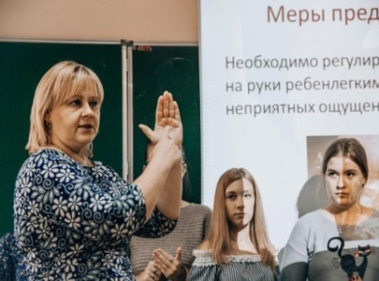
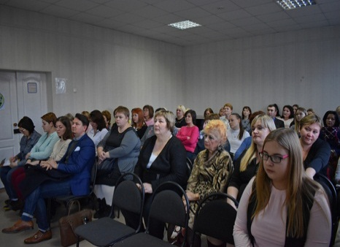
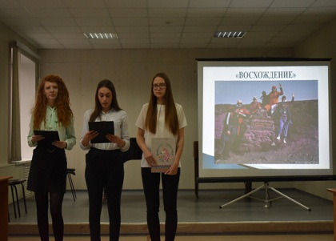
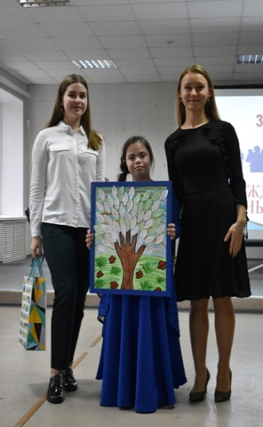
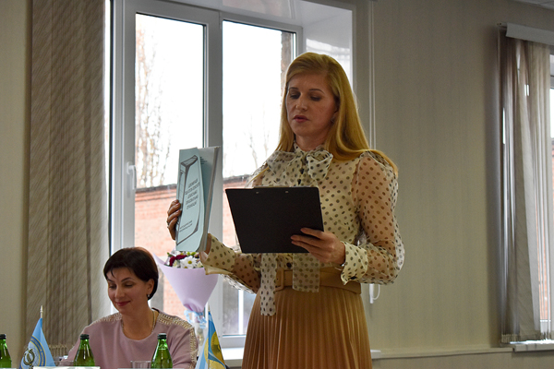
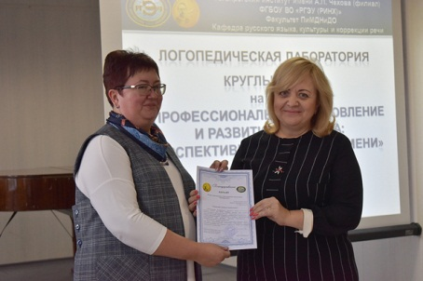
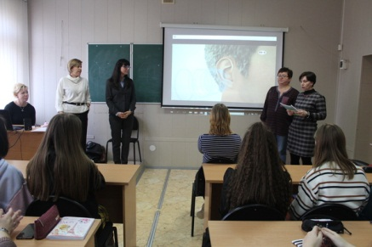
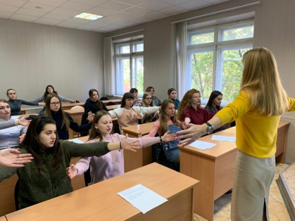
Профессиональная подготовка студентов
Научный круглый стол «Профессиональное становление и развитие логопеда: перспективы и вызовы времени»
Обучающие семинары и
мастер-классы от ведущих специалистов
Акции, тренинги,
информационно-просветительские мероприятия

Slide 4
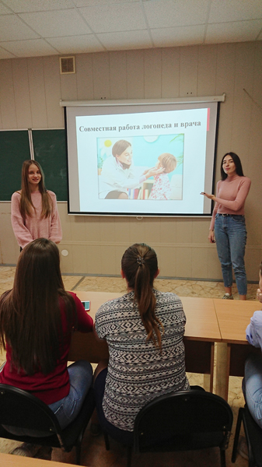
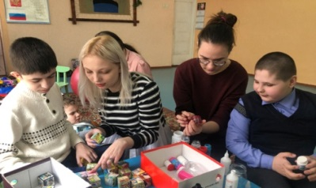
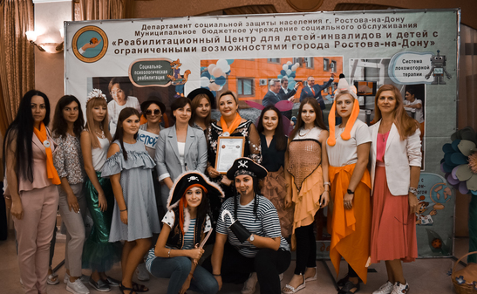
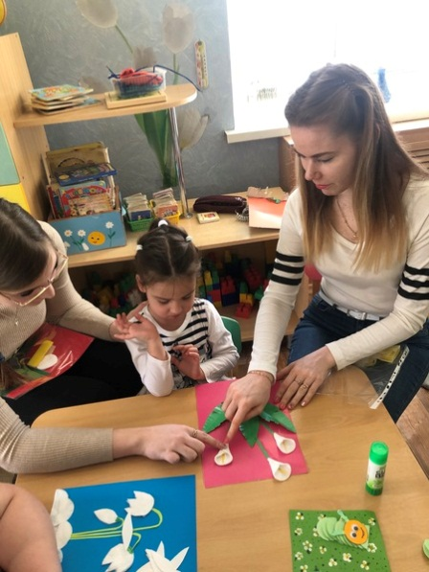
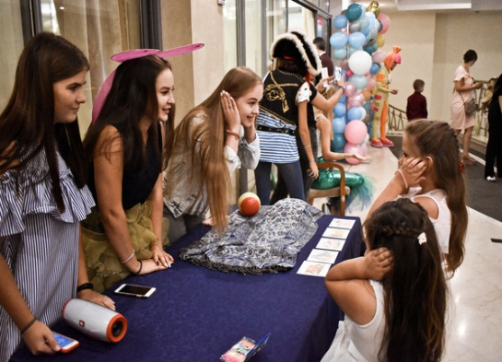
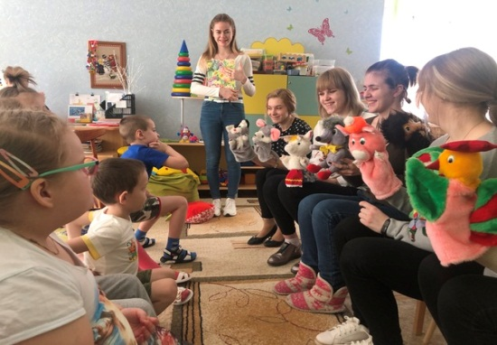
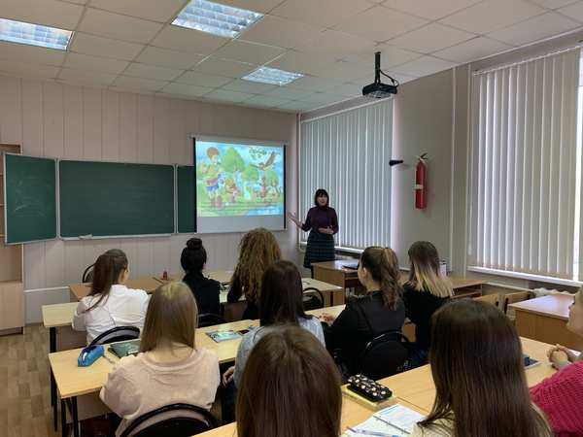
ДЕЯТЕЛЬНОСТЬ СТУДЕНТОВ ПРОФИЛЯ «ЛОГОПЕДИЯ»
Волонтерская деятельность студентов на базах специальных образовательных учреждений г. Таганрога
Научная деятельность в студенческом кружке «Логопед плюс»

Slide 5
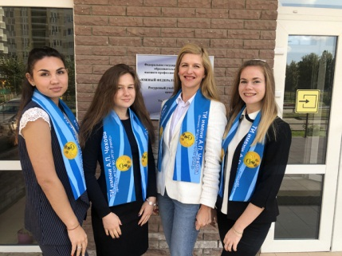
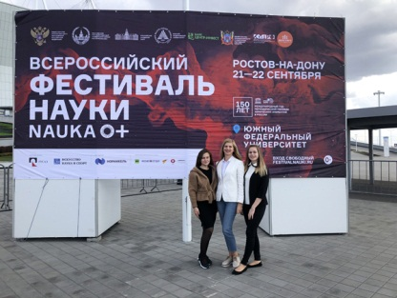
УЧАСТИЕ В НАУЧНЫХ МЕРОПРИЯТИЯХ
0
Научные конкурсы, конференции, олимпиады и фестивали
Региональный конкурс РУМЦ ЮФУ «Я в профессии»
Всероссийская студенческая олимпиада «Я – профессионал»
Конференции и конкурсы исследовательских работ
00

Slide 6
ПРОЕКТНАЯ ДЕЯТЕЛЬНОСТЬ В ПРОФЕССИОНАЛЬНОЙ ПОДГОТОВКЕ СТУДЕНТОВ-ЛОГОПЕДОВ
ЛОГОПЕДИЧЕСКАЯ ШКОЛА ВЫХОДНОГО ДНЯ «РЕЧЕГРАД»
Инклюзивная культура как составляющая образовательного пространства педагогического вуза (на примере факультета ПиМДНиДО)
«ШКОЛА ЗАБОТЛИВЫХ РОДИТЕЛЕЙ»

Slide 7
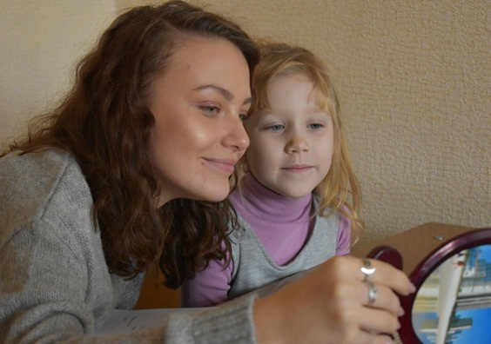
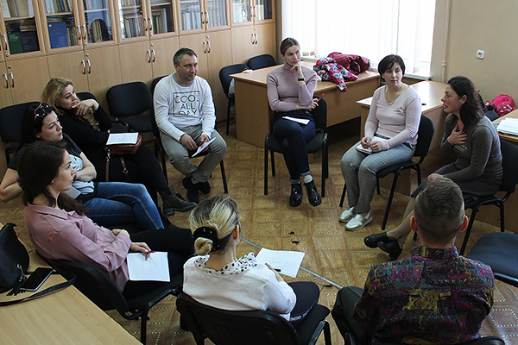
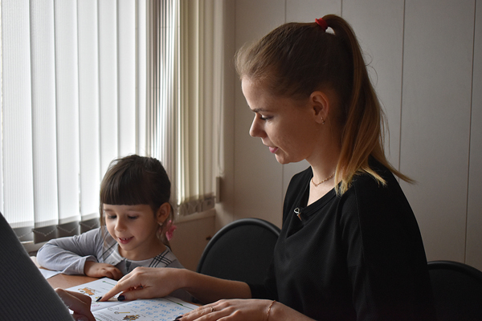
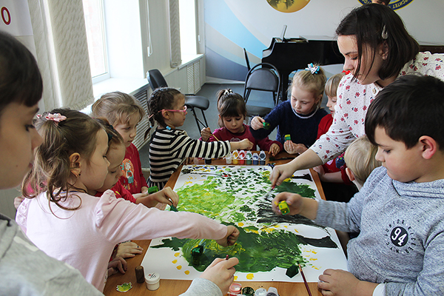
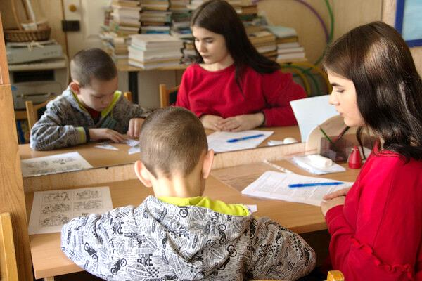
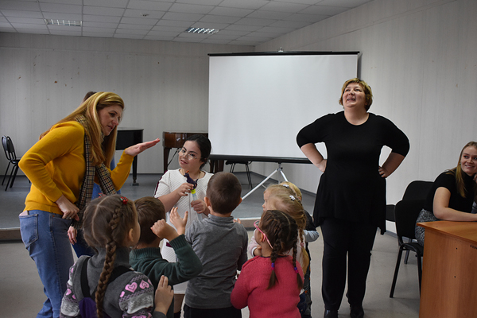
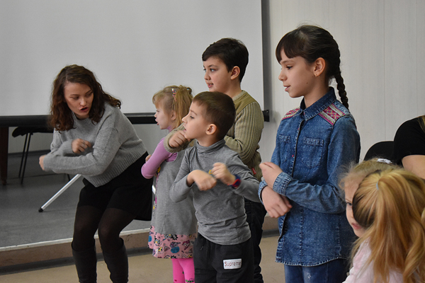
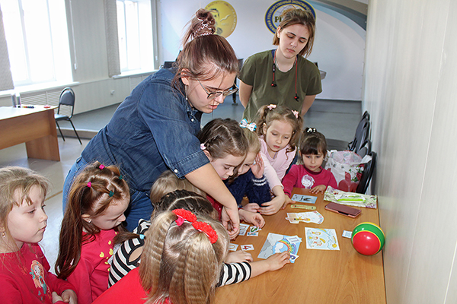
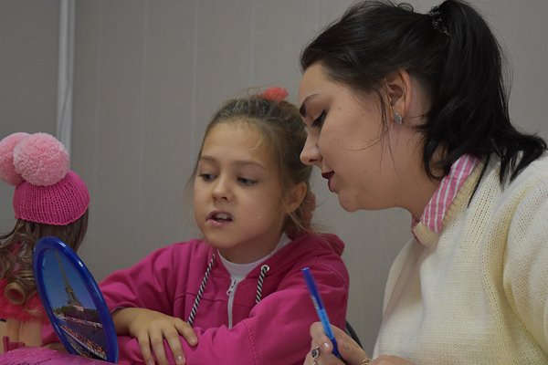
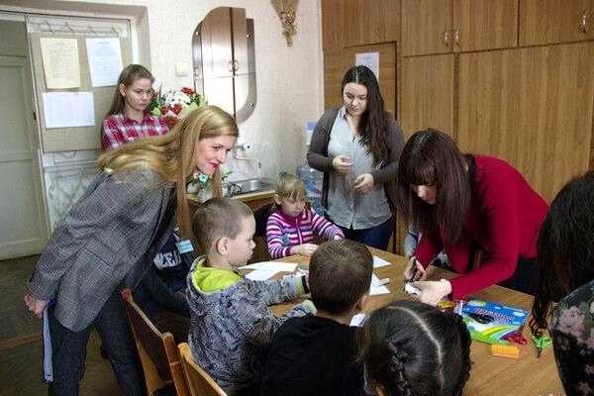

Slide 8
РЕЗУЛЬТАТЫ ДЕЯТЕЛЬНОСТИ ЛАБОРАТОРИИ
Публикационная активность
Издано 1 учебное пособие (с присвоением ISBN), объем: 9,15 п.л.
Участие в конференциях, семинарах
и форумах
Конференций – 5 (международных - 2, всероссийских – 2, региональных – 1), семинаров – 1, фестиваль - 1
Опубликованы: 13 научных статей (ВАК – 2, РИНЦ – 5);
Готовится к печати: 12 научных статей, в том числе студенческих.

Slide 9
РЕЗУЛЬТАТЫ ДЕЯТЕЛЬНОСТИ ЛАБОРАТОРИИ
Участие в научных конкурсах и проектах
Участие в олимпиаде по логопедии
Партнерская деятельность
Заключены 3 договора о социальном партнерстве с ДОУ г.Таганрога;
Всероссийская Олимпиада «Я – профессионал» (финал очного тура по направлению: Специальное (дефектологическое) образование) – 2 призера.
Международные конкурсы – 8 призеров, Всероссийские конкурсы - 2, региональные – 3, внутривузовский – 2 призера.
продолжается взаимодействие с Центром реабилитации детей-инвалидов г. Ростова-на-Дону

Slide 10
ПЕРСПЕКТИВЫ РАЗВИТИЯ
Подготовка учебно-методических комплектов для родителей и специалистов образовательных учреждений по обучению и воспитанию детей дошкольного и школьного возраста с ОВЗ.
Публикация методического пособия, издание ряда научно-практических статей по результатам научных исследований и педагогической деятельности с детьми.
Укрепление сообщества специалистов, деятельность которых направлена на работу с различными категориями детей и взрослых, нуждающихся в коррекционно-логопедической и социально-психологической помощи.
Создание семейного клуба выходного дня для вовлечения родителей в коррекционно-педагогический процесс с целью повышения компетентности в вопросах обучения и воспитания детей.
Участие в грантовых конкурсах президента РФ.
Создание собственного сайта с размещением качественной информационной составляющей.

Slide 11
Спасибо за внимание!

